Slide 1

字符串常用函数
周磊

Slide 2

C语言
如何定义字符串？
有什么区别呢？
知识回顾 新课导入 目标及重难点 新授 总结与合作探究 作业 限时检测

Slide 3

C语言
可以把他全部转为小写吗？
知识回顾 新课导入 目标及重难点 新授 总结与合作探究 作业 限时检测

Slide 4
C语言
string常用函数
注意点
目标：
知识回顾 新课导入 目标及重难点 新授 总结与合作探究 作业 限时检测

Slide 5
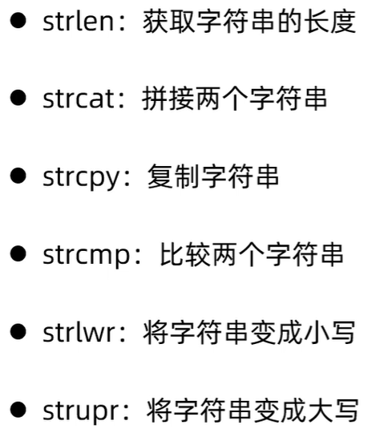
C语言
一、字符串string-常见函数
在使用这些函数之前，必须先引入头文件：
#include <string.h>
知识回顾 新课导入 目标及重难点 新授 总结与合作探究 作业 限时检测

Slide 6
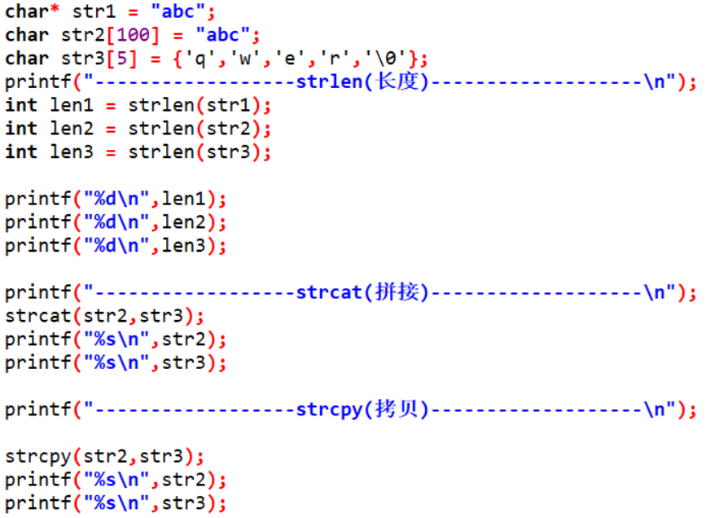
C语言
知识回顾 新课导入 目标及重难点 新授 总结与合作探究 作业 限时检测

Slide 7
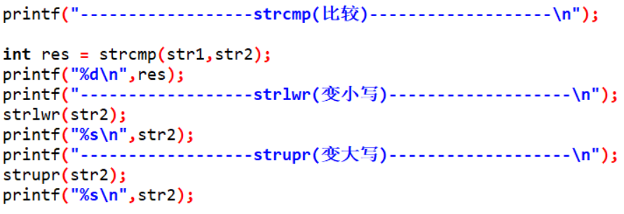
C语言
知识回顾 新课导入 目标及重难点 新授 总结与合作探究 作业 限时检测

Slide 8
C语言
一、字符串
strlen( )
获取字符串长度细节：
1、strlen这个函数在统计长度的时候，是不计算结束标记的。
2、在windows中，默认情况下，一个中文占2个字节
strcat( )
拼接两个字符串细节：
1、把第二个字符串中全部的内容，拷贝到第一个字符串的末尾。
前提1：第一个字符串是可以被修改的。
前提2：第一个字符串中剩余的空间可以容纳拼接的字符串。
知识回顾 新课导入 目标及重难点 新授 总结与合作探究 作业 限时检测

Slide 9
C语言
一、字符串
strcpy（ ）
复制两个字符串细节：
1、把第二个字符串中全部的内容，拷贝到第一个字符串中，把第一个字符串里原有的内容给覆盖了。
前提1：第一个字符串是可以被修改的。
前提2：第一个字符串中空间可以容纳第二个字符串的完整内容。
strcmp（ ）
比较两个字符串细节：
1、在比较的时候，要求顺序和内容完全一致，才叫字符串一样。
功能：完全一样：0；只要有一个不一样：非0。
知识回顾 新课导入 目标及重难点 新授 总结与合作探究 作业 限时检测

Slide 10
C语言
一、字符串
strlwr( )
变小写字符串细节：
1、只能转换英文的大小写，不能修改中文的大小写。
strupr( )
变大写字符串细节：
1、只能转换英文的大小写，不能修改中文的大小写。
知识回顾 新课导入 目标及重难点 新授 总结与合作探究 作业 限时检测

Slide 11
C语言
二、字符串-练习1
需求：已知正确的用户名和密码，请用程序实现模拟登录。
总共给三次机会，登录之后，给出相应的提示。
知识回顾 新课导入 目标及重难点 新授 总结与合作探究 作业 限时检测

Slide 12
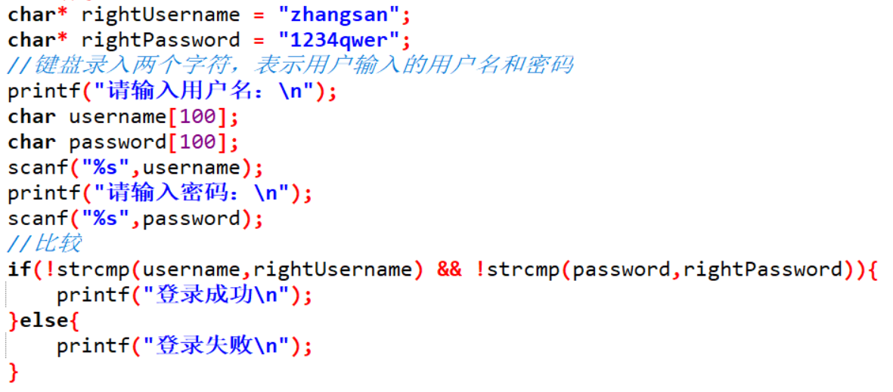
C语言
二、字符串-练习
知识回顾 新课导入 目标及重难点 新授 总结与合作探究 作业 限时检测

Slide 13
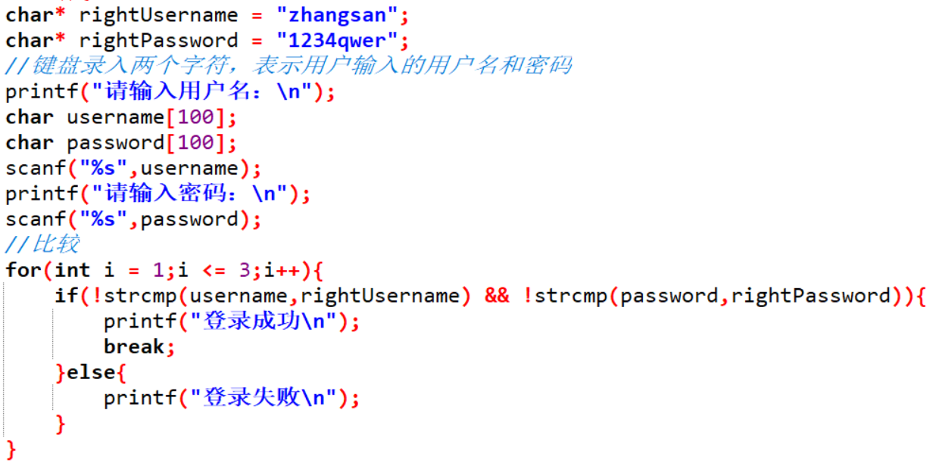
C语言
二、字符串-练习
输入错误时，增加三次输入机会。
知识回顾 新课导入 目标及重难点 新授 总结与合作探究 作业 限时检测

Slide 14
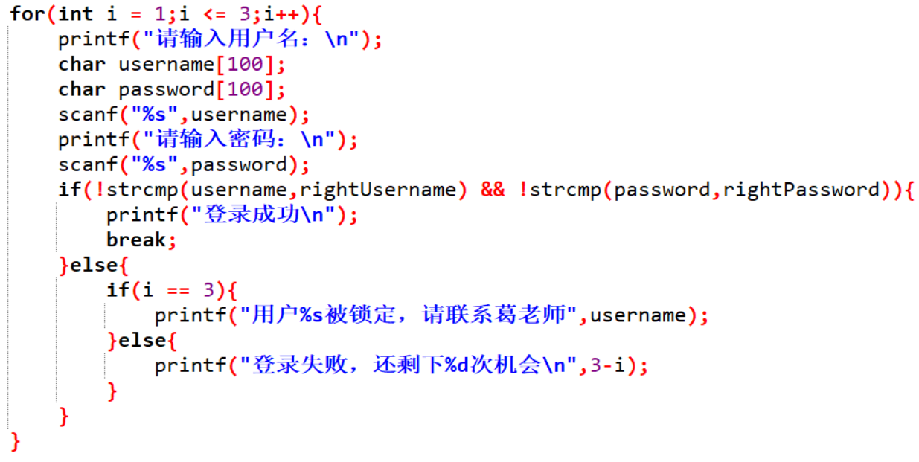
C语言
二、字符串-练习
知识回顾 新课导入 目标及重难点 新授 总结与合作探究 作业 限时检测

Slide 15
C语言
二、字符串-练习2
统计字符次数：
键盘录入一个字符，统计该字符串中大写字母字符，小写字母字符，数字字符出现的次数。（不考虑其他字符）
知识回顾 新课导入 目标及重难点 新授 总结与合作探究 作业 限时检测

Slide 16
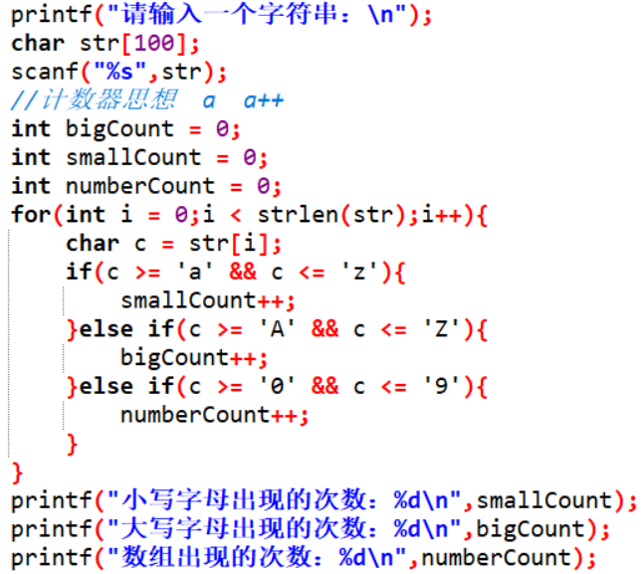
C语言
知识回顾 新课导入 目标及重难点 新授 总结与合作探究 作业 限时检测

Slide 17
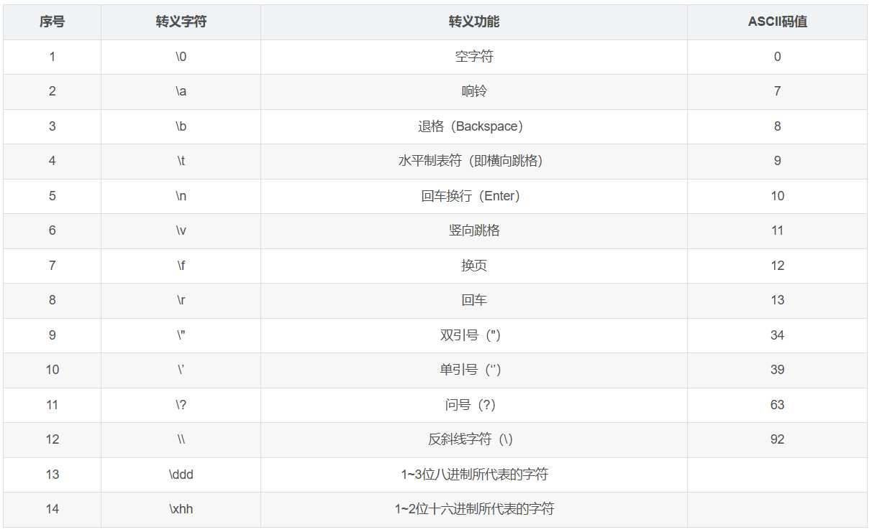
C语言
转义字符-补充
知识回顾 新课导入 目标及重难点 新授 总结与合作探究 作业 限时检测

Slide 18
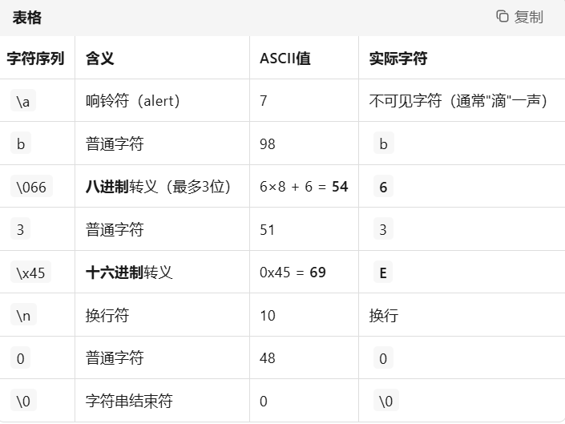
C语言
转义字符-补充
练习：
请遍历字符数组str，char str[] = “\ab\0663\x45\n0\0”;
知识回顾 新课导入 目标及重难点 新授 总结与合作探究 作业 限时检测

Slide 19
总结
字符串定义
注意点
知识回顾 新课导入 目标及重难点 新授 总结与合作探究 作业 限时检测

Slide 20
作业
键盘录入一个字符串，使用程序实现在控制台遍历该字符串。
知识回顾 新课导入 目标及重难点 新授 总结与合作探究 作业 限时检测

Slide 21
限时检测
字符串拷贝如何使用？
知识回顾 新课导入 目标及重难点 新授 总结与合作探究 作业 限时检测

